Slide 1
Interface Segregation Principle
Princípio da Segregação da Interface — Uma classe não deve ser forçada a implementar interfaces e métodos que não irão utilizar.
Esse princípio basicamente diz que é melhor criar interfaces mais específicas ao invés de termos uma única interface genérica.

Slide 2
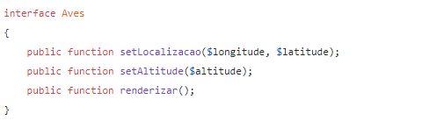
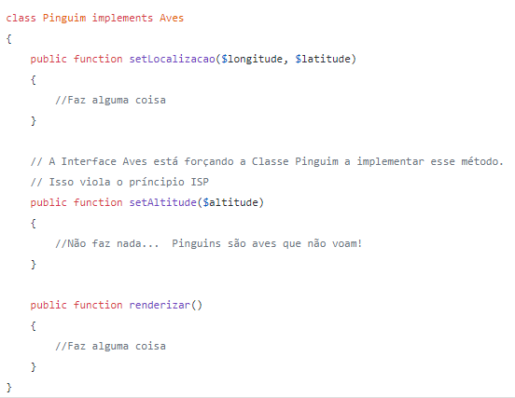
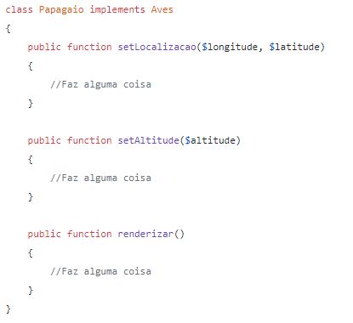
Interface Segregation Principle

Slide 3
Interface Segregation Principle
Percebam que ao criar a interface Aves, atribuímos comportamentos genéricos e isso acabou forçando a classe Pinguim a implementar o método setAltitude()do qual ela não deveria ter, pois pinguins não voam!

Slide 4
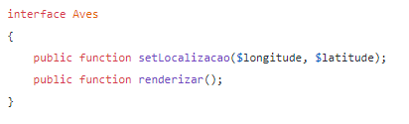
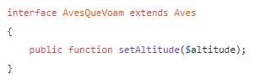
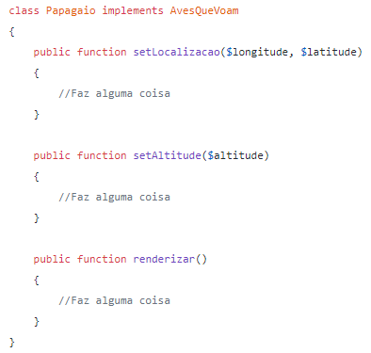
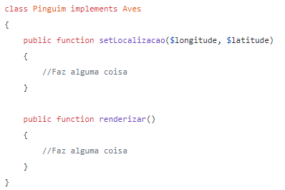
Interface Segregation Principle

Slide 5
Interface Segregation Principle
No exemplo acima, retiramos o método setAltitude() da interface Aves e adicionamos em uma interface derivada AvesQueVoam. Isso nos permitiu isolar os comportamentos das aves de maneira correta dentro do jogo, respeitando o princípio da segregação das interfaces.

